Slide 1
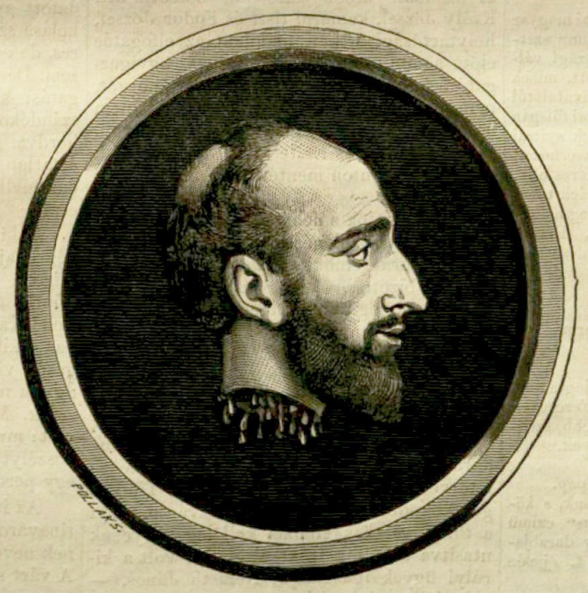
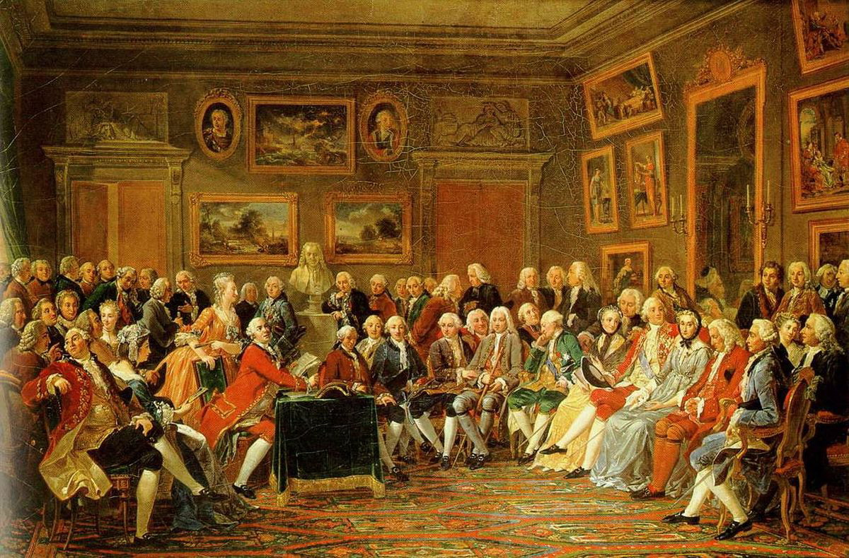
A felvilágosodás
17. század – 19. század eleje

Slide 2
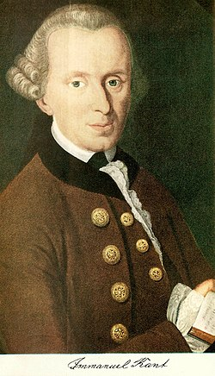
„A felvilágosodás az ember kilábalása maga okozta kiskorúságából
(…)
Sapere aude! Merj a magad értelmére támaszkodni!”
– ez tehát a felvilágosodás jelmondata.
– Immanuel Kant

Slide 3
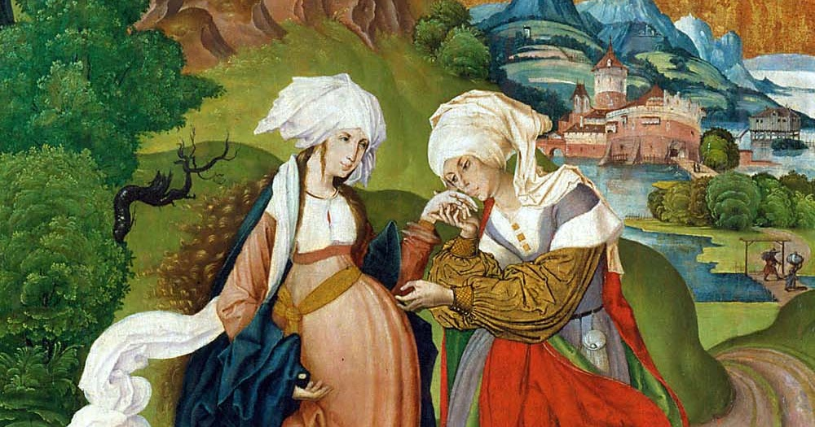
A polgári társadalom megteremtését előkészítő eszmerendszer. Nem stílus, hanem szellemi mozgalom.
A sötét középkor után a fény, a világosság századát jelenti.
A reneszánsszal induló elvilágiasodási folyamat a 18. században egész Európára kiterjedő korszakváltást eredményezett.
M.S. mester: Mária és Erzsébet

Slide 4
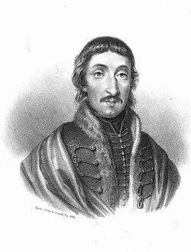
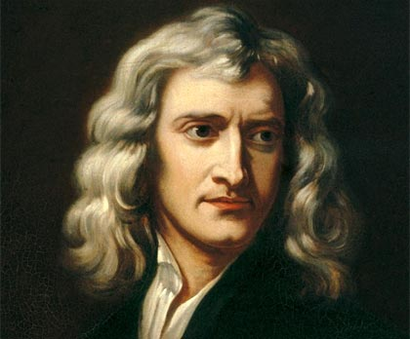
A felvilágosodás jellemzői
Az évszázados tekintélyelvek kötöttségével szemben a gondolkodás merészsége
Vallási kötöttségtől mentes gondolkodás
A tudomány és filozófia eszméi áthatják a civil életet és az irodalmat

Slide 5
A felvilágosodás eszmerendszerének két forrása
Két filozófiai irányzat:
empirizmus
racionalizmus

Slide 6
Empirizmus
Empiria szó jelentése: tapasztalat, megismerés, jártasság
Az embernek nincsenek veleszületett eszméi tabula rasa (nevelés szerepe)
A világ megismerése tapasztalatokon nyugszik. Ismereteink végső forrása a tapasztalat, az érzékelés

Slide 7
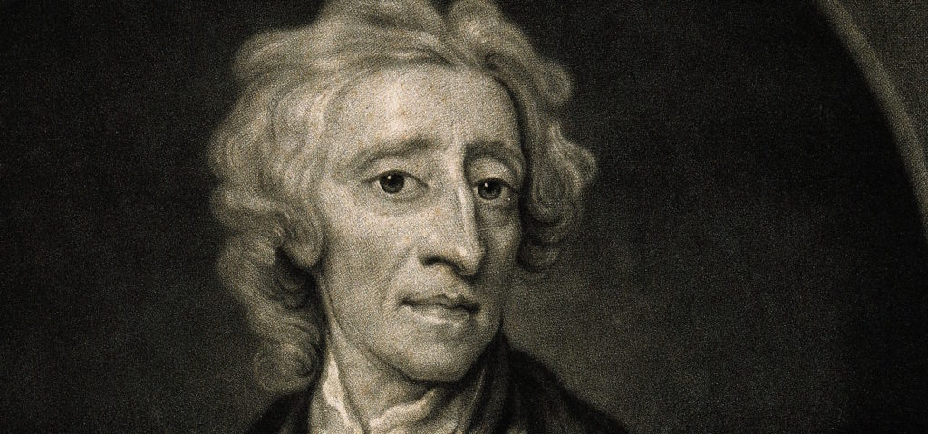
John Locke
„Nincs semmi az értelemben, ami ne lett volna azelőtt az érzékletben.”
A tudósnak kísérleteznie kell, adatokat kell gyűjtenie, ezeket fel kell dolgoznia, és ezekből le kell vonnia a következtetéseket
A világ megismerési módszere az indukció = meg kell ismernünk az egyes dolgokat, és sok ilyen dolgot megismerve eljutunk az általánosításig

Slide 8
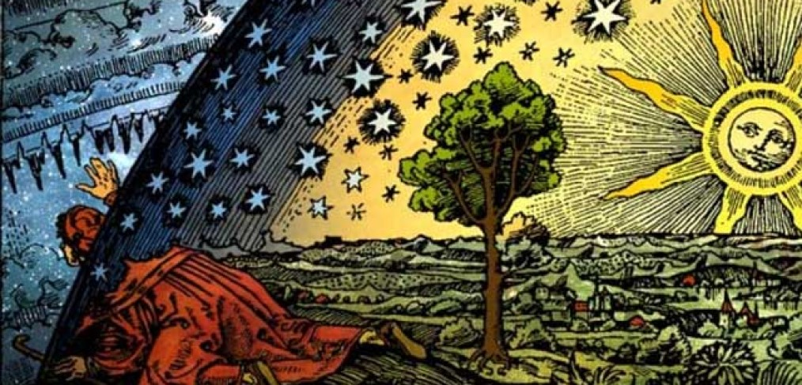
Racionalizmus
Ráció: ész, értelem
Csak azt fogadják el, ami értelemmel megmagyarázható.
A matematika a legtökéletesebb tudomány
Az értelem ismereteink végső forrása.
Az igazságot meg lehet ismerni, hiszen a valóság az igazság megvalósulása

Slide 9
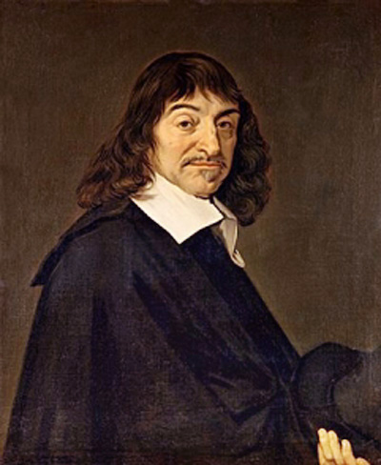
René Descartes
"Cogito, ergo sum. –
Gondolkodom, tehát vagyok.”
- Értekezés a módszerről, 1637.
Szerinte a gondolkodás képessége, a matematika alapvető fogalmai velünk
születnek. Módszere a dedukció, amely az általánosból az egyedi felé haladó gondolkodásmód (az indukció ellentéte).

Slide 10
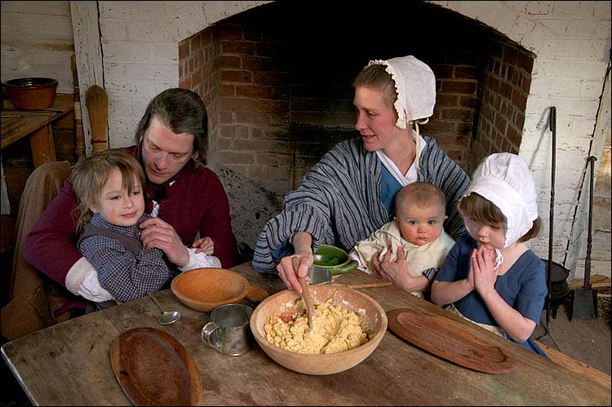
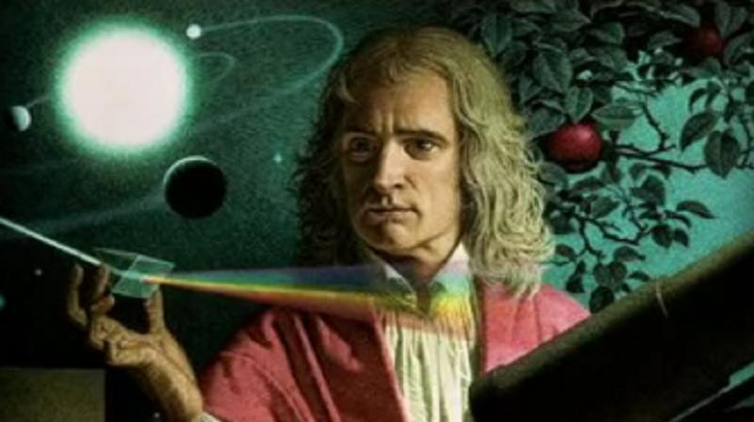
A felvilágosodás célja
Teológia és természettudományok szétválasztása
A sötétségből való kivezetés
Minden társadalmi baj oka a tudatlanság
Butaság szabadságnélküliség
Középkori vallásos gondolkodás sötétsége
józan ész világossága

Slide 11
Egyházellenesség: antiklerikalizmus
A felvilágosodás gondolkodói szembehelyezkedtek a régi rend eszmei támaszát jelentő egyházzal
Többségük nem kérdőjelezte meg Isten létezését, de különböző istenfelfogásokban érezhető a gondviseléshit elbizonytalanodás = DEIZMUS
(klérus = egyház)
A "rejtőzködő Isten" létezése az ész érveivel nem bizonyítható, de ésszerűbb létezőnek elfogadni.

Slide 12
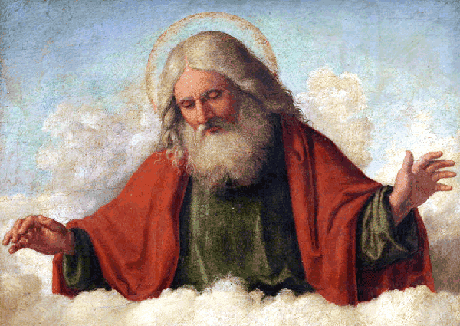
Istenfelfogások
1. panteizmus
2. deizmus
3. teizmus és
ateizmus

Slide 13

Panteizmus
Istent a természettel, a természet erőivel azonosítja. Az ember a természet alkotóját alkotásán keresztül csodálhatja.
Spinoza: „Minden, ami van Istenben van, és semmi sem létezhet és semmi sem fogható fel Isten nélkül (…) Isten a teremtő természet és minden, ami létezik, általa lett és általa lesz létében megtartva.”
A világ megismerésének útja az isteni lényeg megismerése, mely minden érzékelhető jelenség mögött ott van.

Slide 14
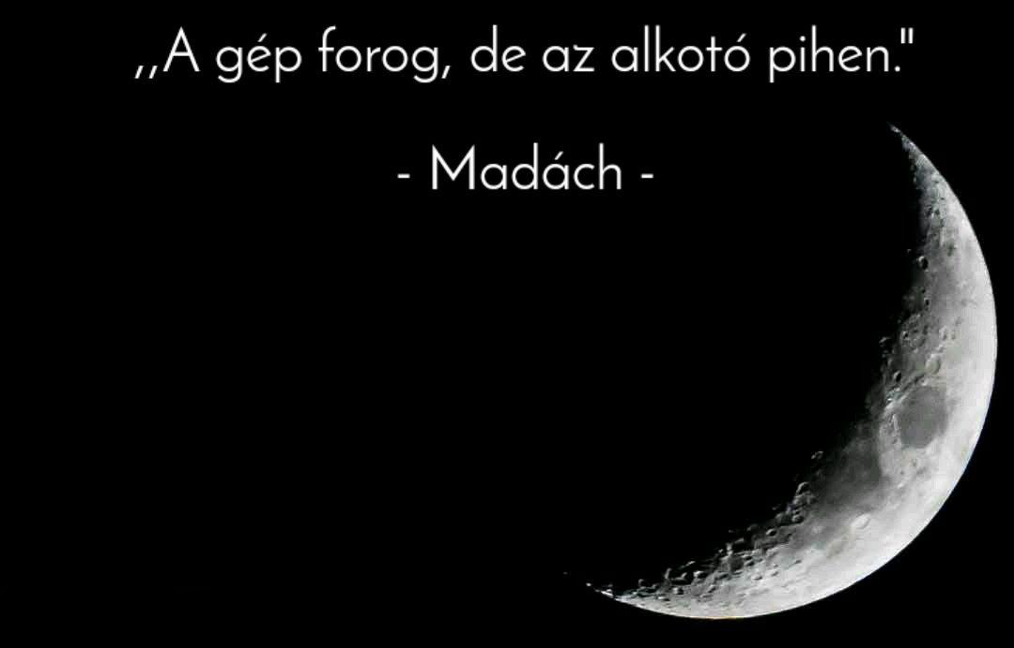
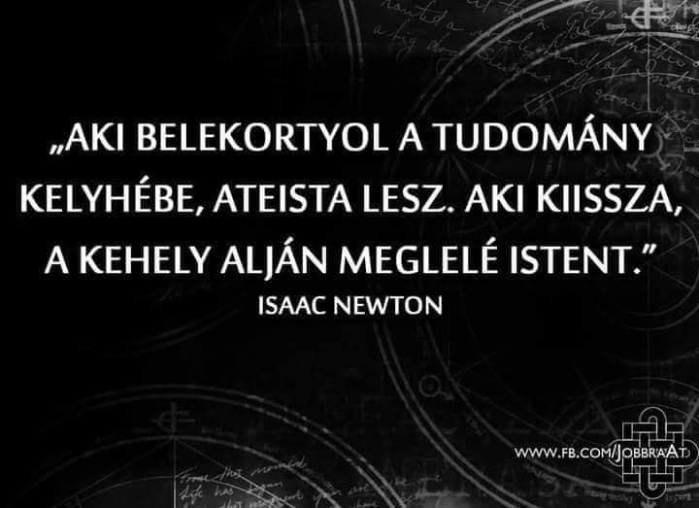
Deizmus
A tételes vallások dogmái szemben állnak a józan ésszel
A korban nem volt magyarázat a világ keletkezésére a felvilágosodás gondolkodói úgy vélték, Isten megteremtette a világot, de többet nem avatkozott közbe
A világ működését Isten a természetbe rejtett törvényekre bízta
Az emberi elme dolga ezeknek a törvényeknek a felderítése

Slide 15
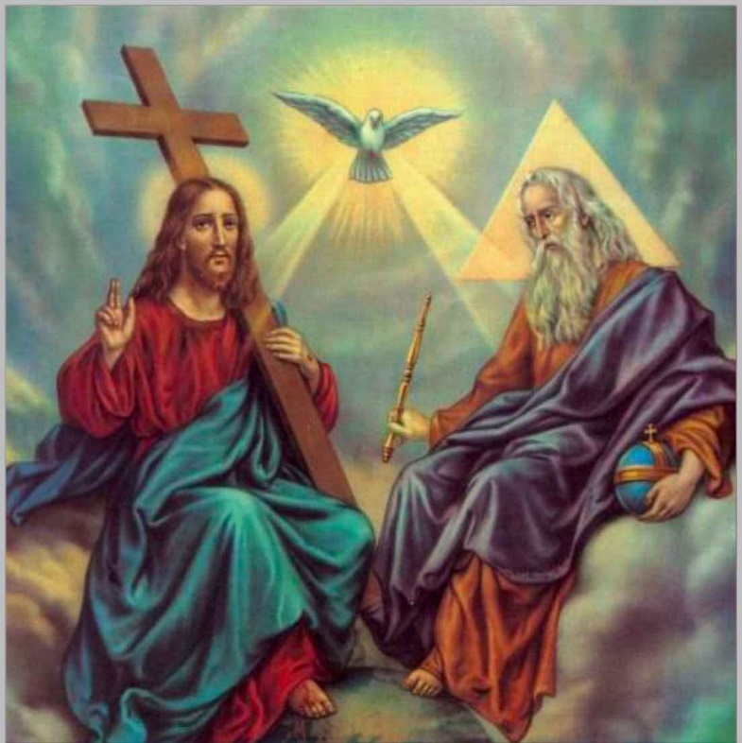
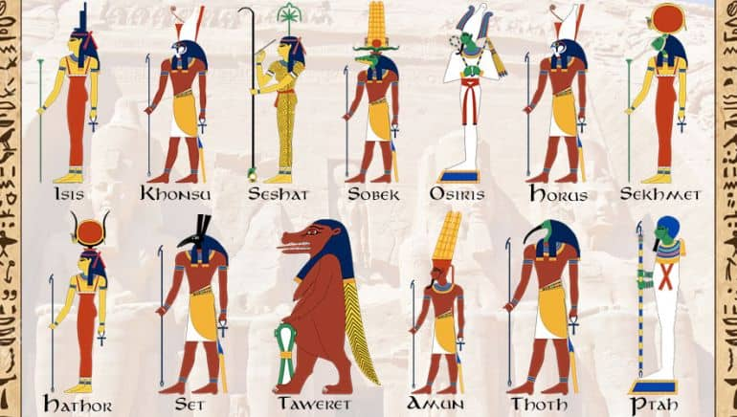
Teizmus
A teizmus olyan világnézet, amely a világot teremtő és gondját viselő Istenbe vetett személyes hitet tartja alapvetőnek. Az elnevezés a görög Theós(z) (Θεός) = 'Isten' szóból származik
Napjaink főbb monoteista (egy-isten hitű) vallásai: kereszténység, judaizmus, iszlám
Az ókori Egyiptomi polyteista vallás Istenei

Slide 16
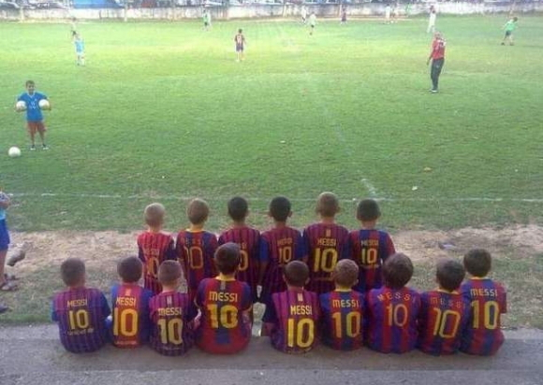
Az egyistenhit félreértelmezése...

Slide 17

Ateizmus
Isten létezésének tagadása
Alapja a materializmus (matéria = anyag)
Nem létezik megismerhető, természeti világon túli, transzcendens teremtő és irányító erő
A világ az anyag önmozgása nyomán keletkezett és működik

Slide 18


Slide 19
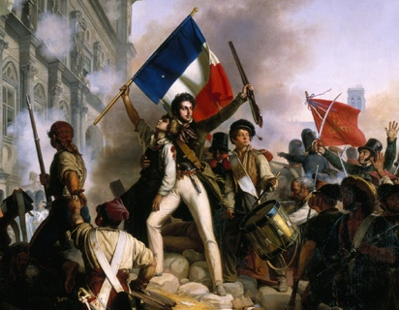

Antifeudalizmus
Támadták és bírálták a feudális társadalmat.
Cél: demokrácia, ahol nincsenek nemesi előjogok
Jellemző az utópiák keletkezése
(utópia = elképzelt eszményi társadalom )
Liberté, egalité, fraternité

Slide 20
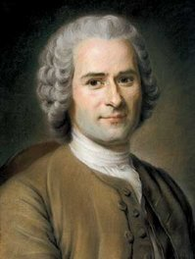
Természetkultusz
A feudális társadalomból
kivonuló ember számára
csak a természet nyújt
menedéket.
Jelszó:
„Vissza a természethez!”
– Jean-Jacques Rousseau

Slide 21

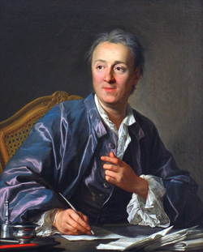
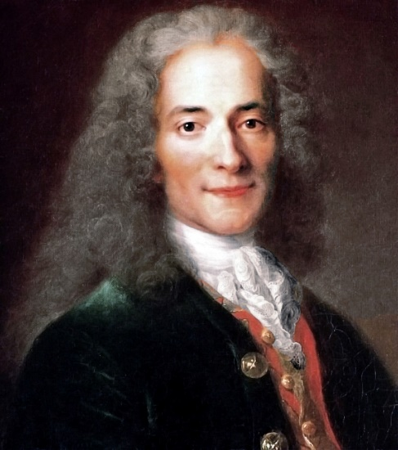
Enciklopédia
A tudományok, a művészetek és a mesterségek értelmező szótára
1751-től jelentek meg kötetei
Főbb szerkesztői: Denis Diderot, D’ Alambert, Voltaire
Az enciklopédia a korabeli műszaki ismeretek gyűjteménye is volt
Diderot
Voltaire

Slide 22
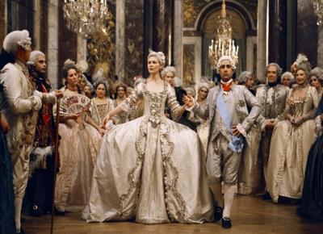
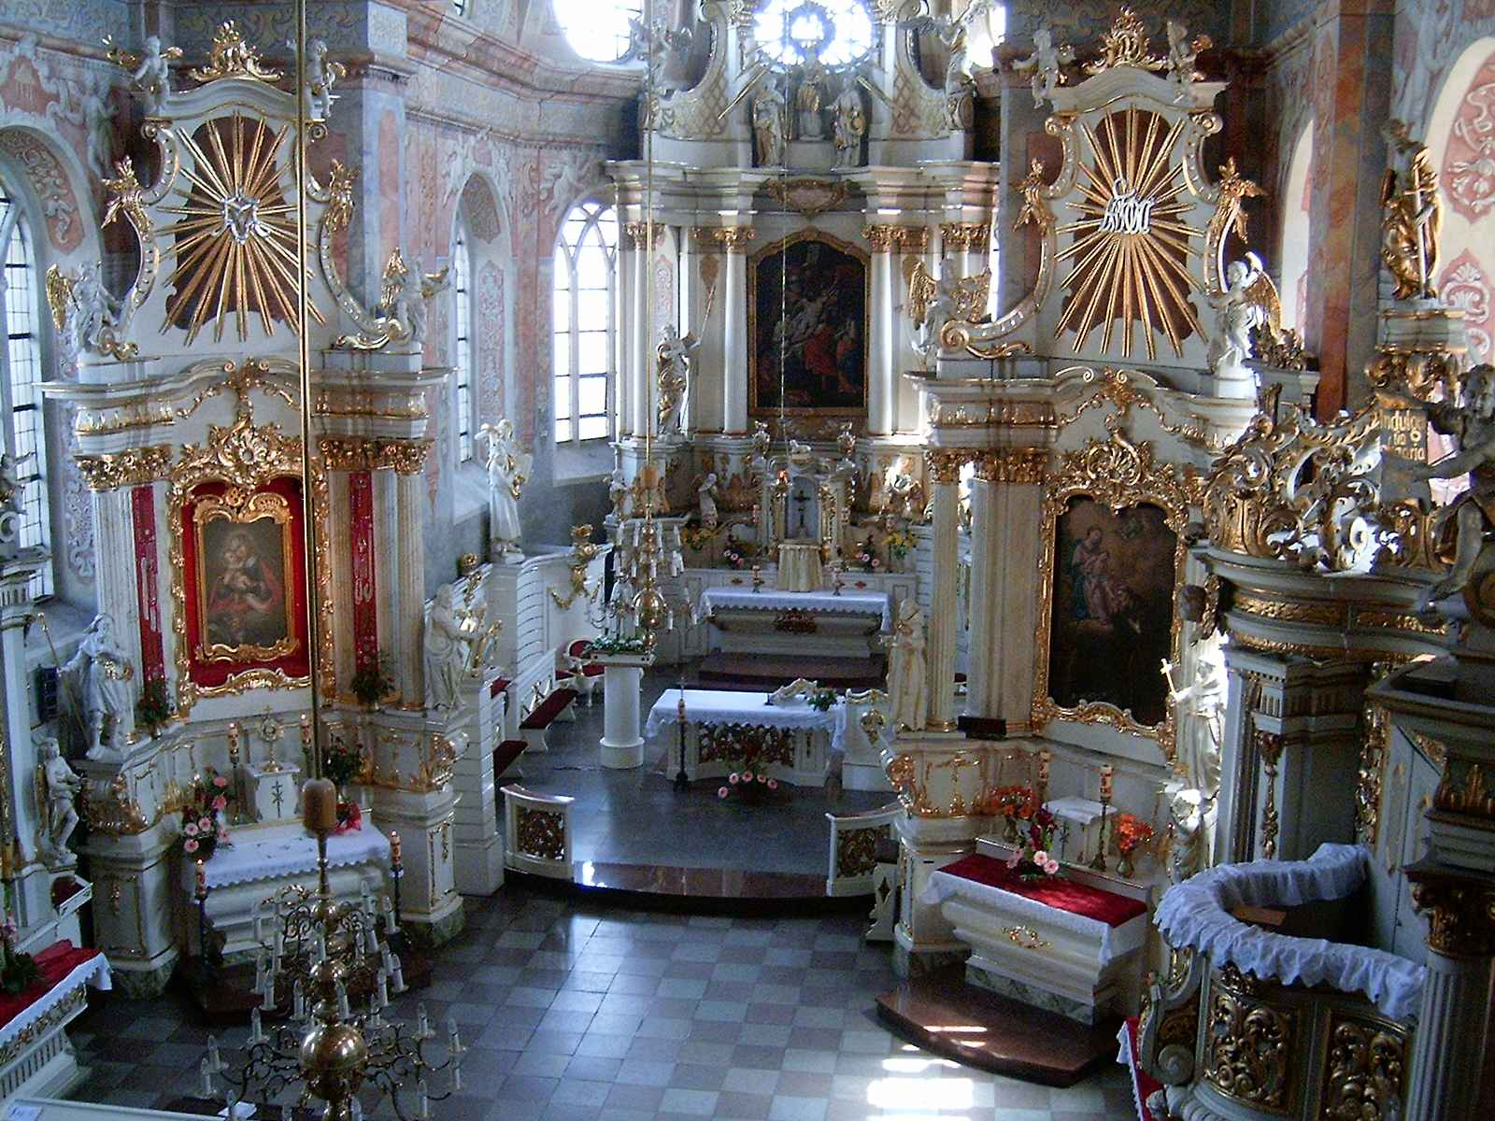
Stílusirányzatok
A felvilágosodás stílusirányzatok szempontjából sem egységes korszak
A 18. század nagyobb részében továbbra is a klasszicizmus a jellemző, de jelen van a késő barokk, második felében pedig már a szentimentalizmus is
A barokk

Slide 23
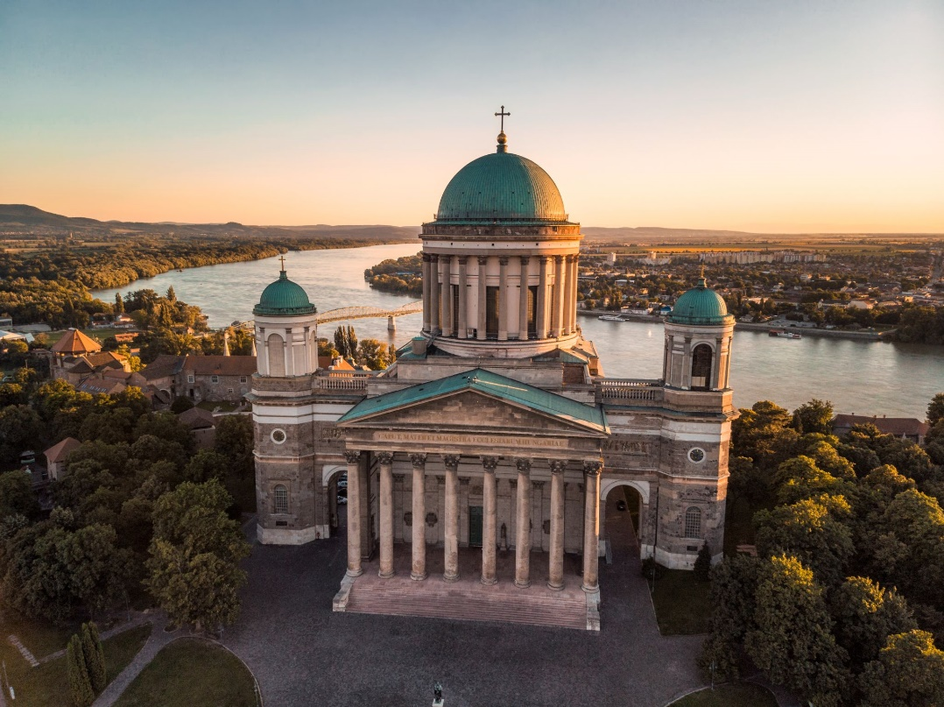
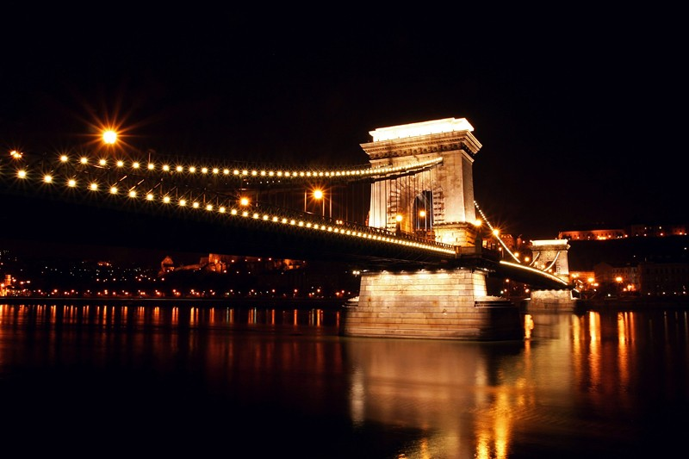
Klasszicizmus
Programszerűen kapcsolódik az antikvitáshoz
A mértéktartás és az ésszerűség jegyében az egyszerű, világos szerkezetre és formára törekedtek
Az irodalom szerepét a horatiusi elveknek megfelelően a tanítás és gyönyörködtetés együttes érvényesülésében fogalmazták meg

Slide 24
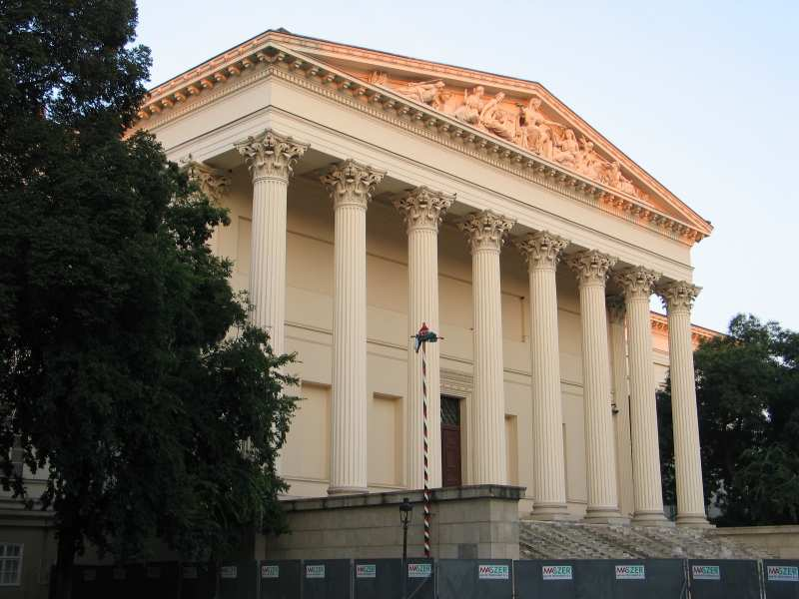
POLLACK MIHÁLY: Nemzeti Múzeum

Slide 25
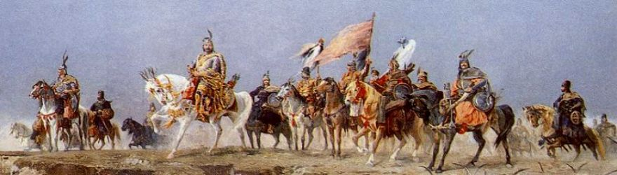
Szentimentalizmus
Az érzékenység kultusza
Sensus jelentése: érzés, érzelem
A túlzott racionalizmussal szemben az empirizmusra épült
Átmenetet képez a klasszicizmus és a romantika között
Az ember érzelmi lény voltának hangsúlyozása

